Slide 1
单片机原理与应用
北京航空航天大学
电子信息工程学院
王 俊
wangj203@buaa.edu.cn

Slide 2
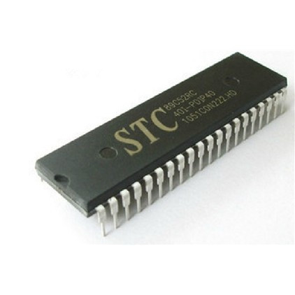
第一章 单片机概述
单片机简介
单片机发展史
单片机应用
单片机学习方法

Slide 3
第一章 单片机概述
单片机简介
定义：单片机是一种可编程的集成电路芯片

Slide 4
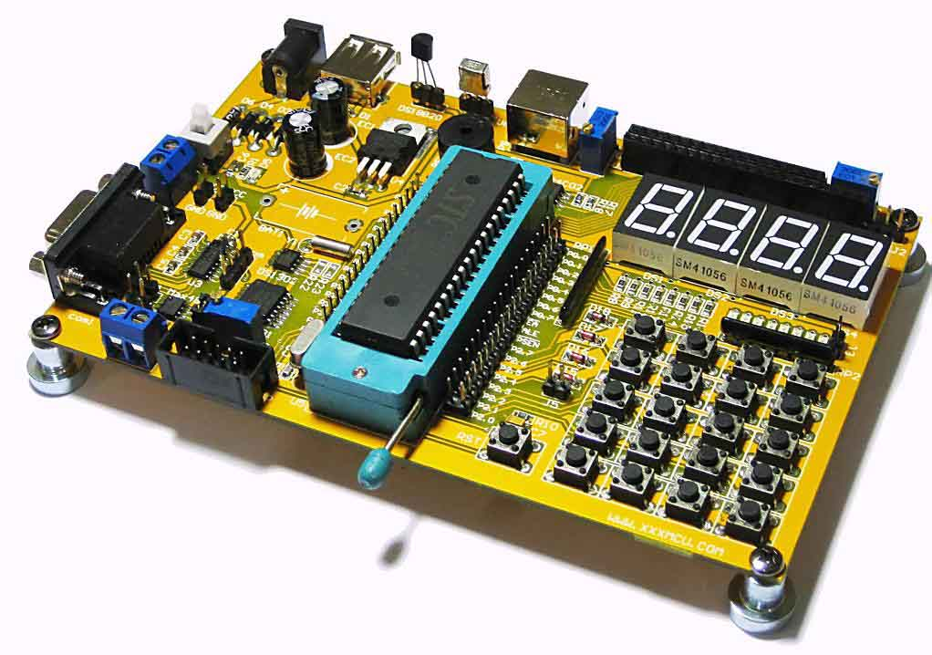
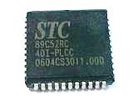
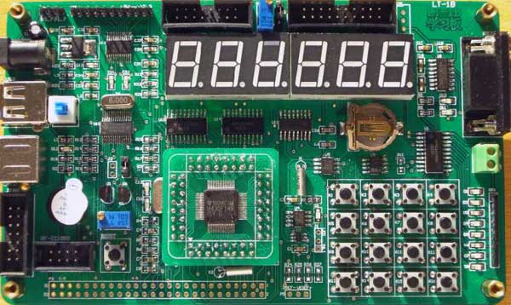
第一章 单片机概述
单片机简介

Slide 5
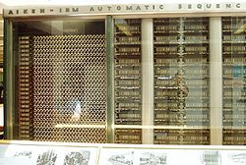
计算机的发展史
第一代电子管计算机(1945-1956)
1944年霍华德.艾肯(1900-1973)研制出全电子计算器，为美国海军绘制弹道图。这台简称 Mark I 的机器有半个足球场大，内含500英里的电线，使用电磁信号来移动机械部件，速度很慢(3-5秒一次计算)并且适应性很差只用于专门领域，但是，它既可以执行基本算术运算也可以运算复杂的等式。

Slide 6
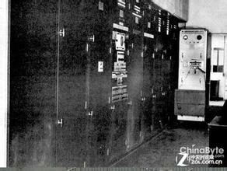
计算机的发展史
第一代电子管计算机(1945-1956)
40年代中期，冯.诺依曼(1903-1957)参加了宾夕法尼亚大学的小组，
1945年设计电子离散可变自动计算机EDVAC(Electronic Discrete Variable Automatic Computer)
将程序和数据以相同的格式一起储存在存储器中。这使得计算机可以在任意点暂停或继续工作，机器结构的关键部分是中央处理器，它使计算机所有功能通过单一的资源统一起来。

Slide 7
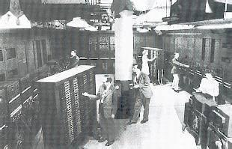
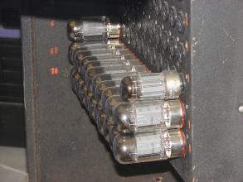
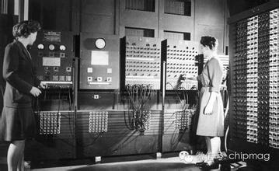
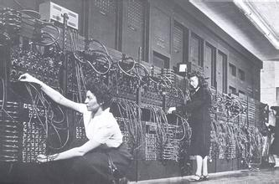
计算机的发展史
第一代电子管计算机(1945-1956)
1946年2月14日，ENIAC(The Electronic Numerical Integrator And Computer)
ENIAC计算机发展史上的里程碑
不同部分之间的重新接线编程
18000个电子管，70000个电阻器，耗电160千瓦，其运算速度比MarkI快1000倍。每秒5000次加法或400次乘法
占地170平方米，重30吨
1949年科学杂志大胆预测“未来的计算机不会超过1.5 吨。”

Slide 8
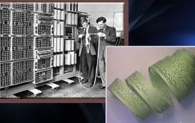
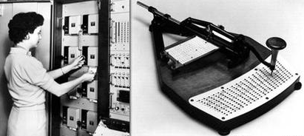
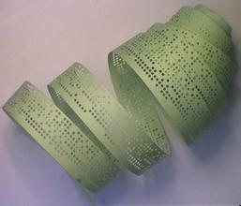
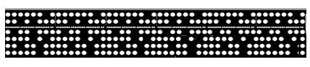
计算机的发展史
第二代晶体管计算机(1956-1963)
1948年晶体管发明
1956年，晶体管和磁芯存储器导致了第二代计算机的产生。
体积小、速度快、功耗低、性能更稳定。
首先使用晶体管技术的是早期的超级计算机，主要用于原子科学的大量数据处理，这些机器价格昂贵，生产数量极少。

Slide 9
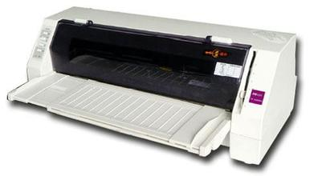
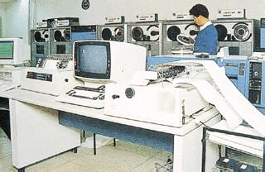
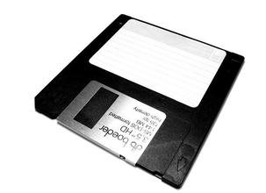
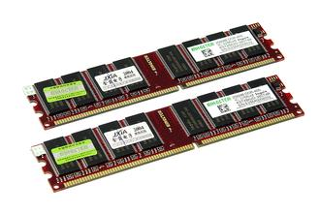
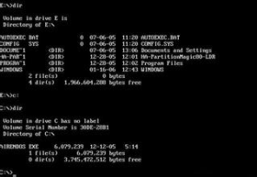
计算机的发展史
第二代晶体管计算机(1956-1963)
1960年，出现了一些成功地用在商业领域、大学和政府部门的第二代计算机。
打印机、磁带、磁盘、内存、操作系统等出现。
COBOL(Common Business-Oriented Language)和FORTRAN(Formula Translator)等高级编程语言，以单词、语句和数学公式代替了二进制机器码。
程序员、分析员和计算机系统专家，与整个软件产业由此诞生。

Slide 10
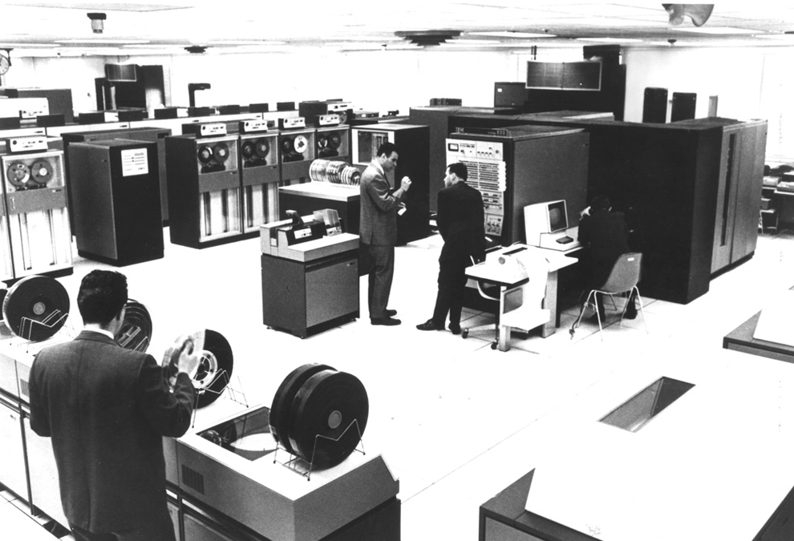
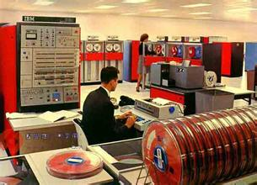
计算机的发展史
第三代集成电路计算机(1964-1971)
1964年，IBM研制成功第一个采用集成电路的通用电子计算机系列IBM360系统。

Slide 11
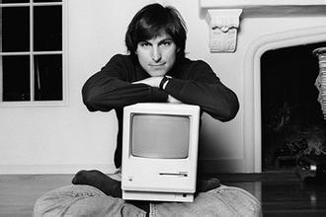
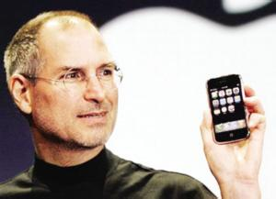
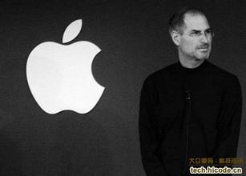
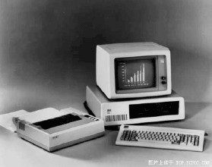
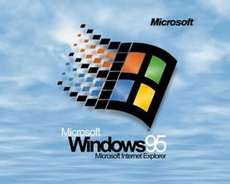
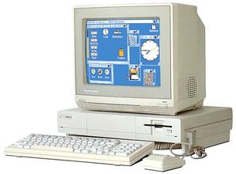
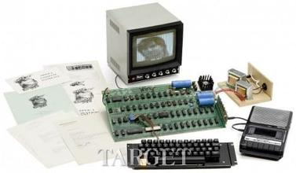
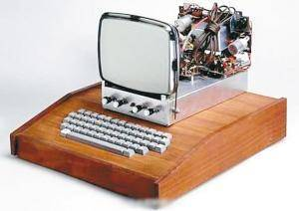
计算机的发展史
第四代大规模集成电路计算机(1971-今)
1981年，IBM推出个人计算机(PC)用于家庭、办公室和学校。计算机继续缩小体积，从桌上到膝上到掌上。
1984推出Apple Macintosh系列，Macintosh提供了友好的图形界面，用户可以用鼠标方便地操作。

Slide 12
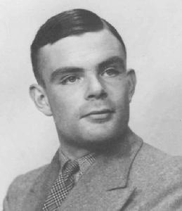
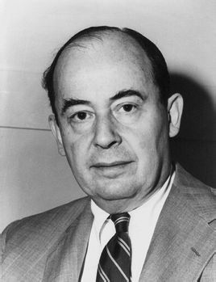
两位巨人

Slide 13
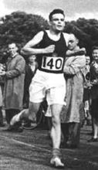
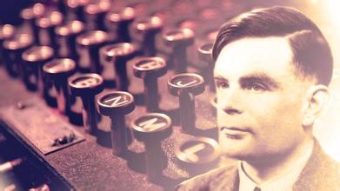
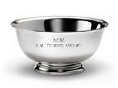
图灵（Alan Mathison Turing）
1912年6月23日 --- 1954年6月7日
英国著名的数学家、逻辑学家，计算机之父
著名图灵机模型为现代计算机的逻辑工作方式奠定了基础。人们为纪念其在计算机领域的卓越贡献而设立“图灵奖”。
一位世界级长跑运动员。

Slide 14
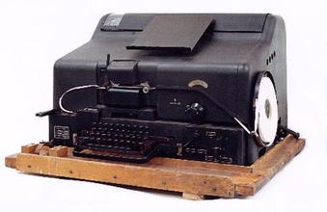
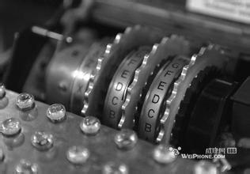
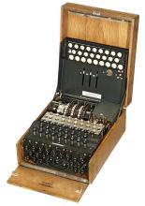
图灵（Alan Mathison Turing）
二战中从事的密码破译工作涉及到电子计算机的设计和研制，但此项工作严格保密。
很可能世界上第一台电子计算机是1943年研制成功的CO-LOSSUS(巨人)机，
采用了图灵提出的某些概念
用了1500个电子管
采用了光电管阅读器
利用穿孔纸带输入
电子管执行二进制算术及布尔代数

Slide 15
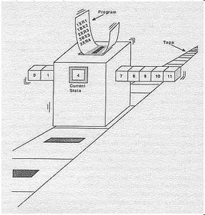
图灵（Alan Mathison Turing）
图灵机模型

Slide 16
冯•诺依曼（John von Neumann）
1903年12月28日－1957年2月8日
出生于匈牙利的美国籍犹太人数学家
现代电子计算机创始人之一。他在计算机科学、经济、物理学中的量子力学及几乎所有数学领域都作过重大贡献。

Slide 17
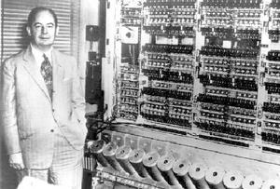
冯•诺依曼（John von Neumann）
1945年3月他在共同讨论的基础上起草EDVAC(电子离散变量自动计算机)设计报告初稿，这对后来计算机的设计有决定性的影响
确定计算机结构
存储程序以及二进制编码

Slide 18
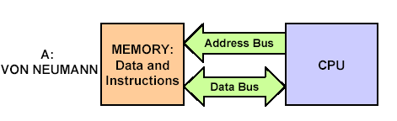
冯•诺依曼（John von Neumann）
冯•诺依曼结构

Slide 19
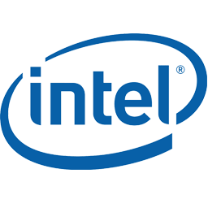
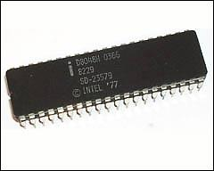
第一章 单片机概述
单片机发展史
第一阶段（1974年-1976年）：单片机初级阶段。功能比较简单。
第二阶段（1976年-1978年）：低性能单片机阶段。速度低，功耗大、集成度低。8位CPU，没有串行口。
（代表产品：Intel 8048）

Slide 20
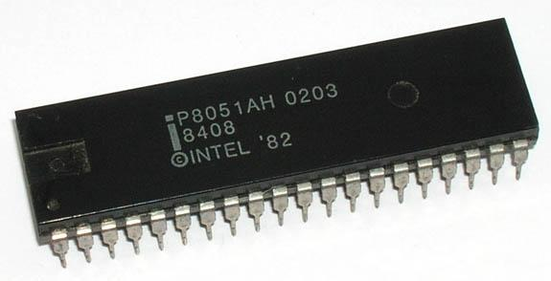
第一章 单片机概述
单片机发展史
第三阶段（1978年-1983年）：高性能8位单片机阶段。功能丰富，性价比高，被广泛应用，是目前应用数量最多的单片机。
（代表产品：Intel 8051）

Slide 21

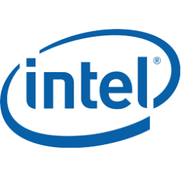


第一章 单片机概述
单片机发展史
第四阶段（1983年-现在）：8位单片机巩固、发展及16位单片机、32位单片机推出阶段
Mortorola、Intel、ATMEL、德州仪器(TI)、三菱、日立、Philips、LG

Slide 22
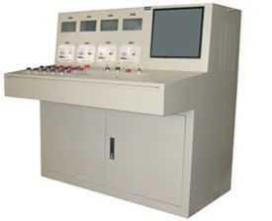
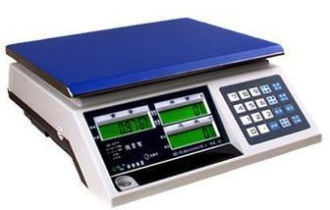
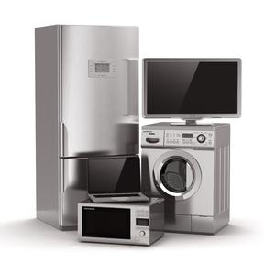
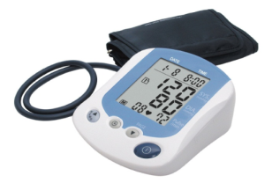
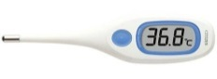
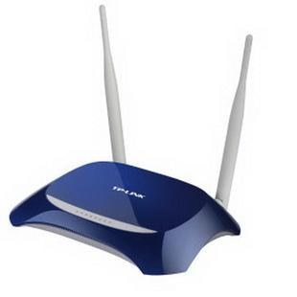
第一章 单片机概述
单片机应用
智能仪器仪表
工业控制
家用电器
计算机网络和通信领域
医用设备

Slide 23



第一章 单片机概述
单片机学习方法
动手实践
硬件：开发实验板
软件：仿真软件
C语言课程
…

Slide 24


第一章 单片机概述
Arduino的组成
便捷灵活、方便上手的开源电子原型平台
硬件平台
软件工具

Slide 25
小结
认识单片机
是一种可编程的集成电路芯片
应用广泛
学习单片机
开发板，仿真软件
开源社区

Slide 28
谢谢！

